Slide 1
Quizz

Slide 2

Qu’est-ce que ceci
-1 L’emballage du studio TV à l’IFA vu de dessus
-2 Le tablier du chef cuistot de la cantine
-3 Cotonnade dissimulant un tableau lors d'un vernissage

Slide 3
Qu’est-ce que ceci
-1 L’emballage du studio TV à l’IFA vu de dessus
-2 Le tablier du chef cuistot de la cantine
-3 Cotonnade dissimulant un tableau lors d'un vernissage

Slide 4
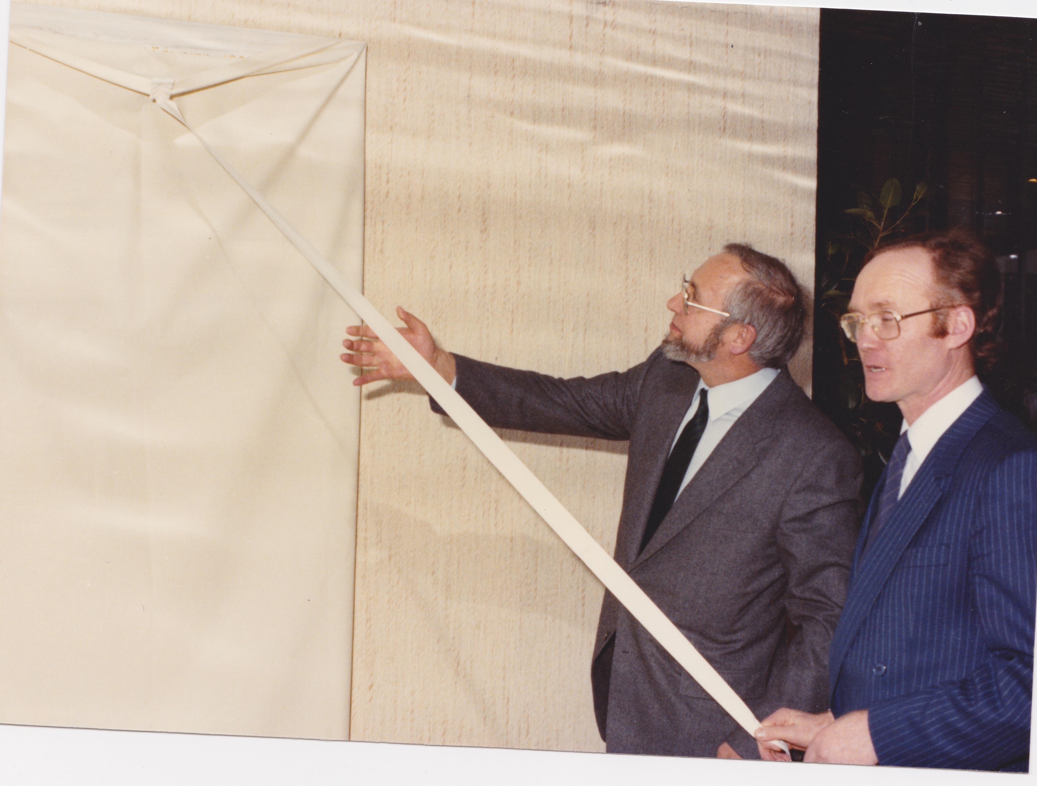
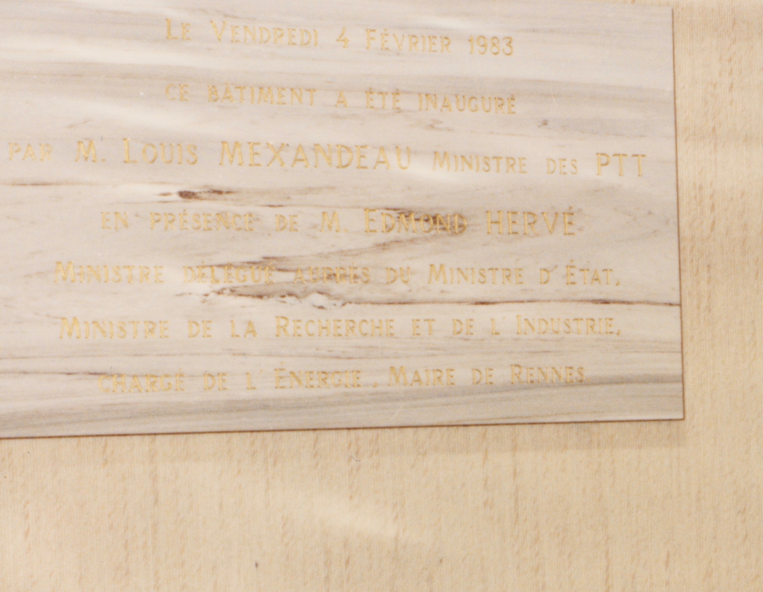
Rép 3
Dévoilement de la plaque CCETT
lors de l’inauguration du bâtiment
Question subsidiaire : où est-elle ?

Slide 5
Quel clavier avait le premier Minitel ?
-1 un clavier AZERTY
-2 un clavier QWERTY
-3 un clavier ABCDEF

Slide 6
Quel clavier avait le premier Minitel ?
-1 un clavier AZERTY
-2 un clavier QWERTY
-3 un clavier ABCDEF

Slide 7
Rép 3 : un clavier ABCDEF

Slide 8
SIRENE est un projet régional :
-1 avec la ville de Rennes ?
-2 avec la chambre d'agriculture ?
-3 avec le centre hospitalier de Rennes ?

Slide 9
SIRENE est un projet régional :
-1 avec la ville de Rennes ?
-2 avec la chambre d'agriculture ?
-3 avec le centre hospitalier de Rennes ?

Slide 10
Rép 3 :
avec le centre hospitalier de Rennes

Slide 11
La RAVI
-1 est une représentation des documents audiovisuels interactifs ?
-2 est un acronyme d'une norme internationale de l'UIT-T ?
-3 est un plat préparé indien ?

Slide 12
La RAVI
-1 est une représentation des documents audiovisuels interactifs ?
-2 est un acronyme d'une norme internationale de l'UIT-T ?
-3 est un plat préparé indien ?

Slide 13
Rép 1 :
est une représentation des documents audiovisuels interactifs

Slide 14
Le projet ESPRIT-PICA a donné naissance
-1 à la norme de codage photographique JPEG ?
-2 à la norme X.25 ?
-3 à la norme HTML ?

Slide 15
Le projet ESPRIT-PICA a donné naissance
-1 à la norme de codage photographique JPEG ?
-2 à la norme X.25 ?
-3 à la norme HTML ?

Slide 16
Rép 1 :
à la norme de codage photographique JPEG

Slide 17
MABLR est
-1 un type de modulation utilisée en radiodiffusion terrestre et câblée ?
-2 le nom du restaurant de la Mabilais ?
-3 un type de boucle locale d'abonné téléphonique ?

Slide 18
MABLR est
-1 un type de modulation utilisée en radiodiffusion terrestre et câblée ?
-2 le nom du restaurant de la Mabilais ?
-3 un type de boucle locale d'abonné téléphonique ?

Slide 19
Rép 1 :
un type de modulation utilisée en radiodiffusion terrestre et câblée

Slide 20
Combien de chefs d'états en exercice ont visité le CCETT
- 1 ?
- 2 ?
- 3 ?

Slide 21
Combien de chefs d'états en exercice ont visité le CCETT
- 1 ?
- 2 ?
- 3 ?

Slide 22
Rép 3 :
François Mitterrand
Hua Guofeng
Pdt Azerbaïdjan

Slide 23
Que veut dire CCETT
-1 Centre Commun d'Etudes de Télévision et de Télécommunications ?
-2 Centre Commun d'Etudes de Télédiffusion et de Télécommunications ?
-3 Centre Commun d'Etudes de Télécommunications et de Télévision ?
-4 Centre Commun d'Etudes de Télécommunications et de Télédiffusion ?

Slide 24
Que veut dire CCETT
-1 Centre Commun d'Etudes de Télévision et de Télécommunications ?
-2 Centre Commun d'Etudes de Télédiffusion et de Télécommunications ?
-3 Centre Commun d'Etudes de Télécommunications et de Télévision ?
-4 Centre Commun d'Etudes de Télécommunications et de Télédiffusion ?

Slide 25
Rép 1 & 2 :
-1 Centre Commun d'Etudes de Télévision et de Télécommunications au début
-2 Centre Commun d'Etudes de Télédiffusion et de Télécommunications à la fin

Slide 26
Combien de sites le CCETT a-t-il occupé ?
-1 3 ou moins
-2 4
-3 5 ou plus

Slide 27
Combien de sites le CCETT a-t-il occupé ?
-1 3 ou moins
-2 4
-3 5 ou plus

Slide 28
Rép 3 :
-3 5 ou plus

Slide 29
Que signifie DAB ?
-1 Digital Audio Broadcast ?
-2 Directeur A Bretelles ?
-3 Données Avec Bruit ?
-4 Distribution Automatique de Billets

Slide 30
Que signifie DAB ?
-1 Digital Audio Broadcast ?
-2 Directeur A Bretelles ?
-3 Données Avec Bruit ?
-4 Distribution Automatique de Billets

Slide 31
Rép 1 et 4 :
Digital Audio Broadcast
Distributeur Automatique de Billets
Et aussi Directeur A Bretelles dans la communauté des anciens du CCETT

Slide 32
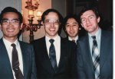
Combien de Japonais sur cette photo ?
- 1 ?
- 2 ?
- 3 ?

Slide 33
Combien de Japonais sur cette photo ?
- 1 ?
- 2 ?
- 3 ?

Slide 34
Rép 3 : 2

Slide 35
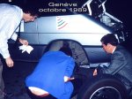
Que représente la photo ?
-1 Le DAB ne marche plus ?
-2 La voiture a pris un coup de trottoir ?
-3 On récupère l'argent planqué dans un double fond pour les placer en Suisse ?

Slide 36
Que représente la photo ?
-1 Le DAB ne marche plus ?
-2 La voiture a pris un coup de trottoir ?
-3 On récupère l'argent planqué dans un double fond pour les placer en Suisse ?

Slide 37
Rép 2 :
La voiture a pris un coup de trottoir

Slide 38
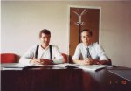
Pourquoi peut-on affirmer qu’il s'agit d'une réunion DAB ?
-1 au nombre de participants
-2 à la nationalité du visiteur
-3 à un détail vestimentaire

Slide 39
Pourquoi peut-on affirmer qu’il s'agit d'une réunion DAB ?
-1 au nombre de participants
-2 à la nationalité du visiteur
-3 à un détail vestimentaire

Slide 40
Rép 3 :
à un détail vestimentaire

Slide 41
Que signifie ATM ?
-1 Asynchronous Transfer Mode
-2 Automatic Teller Machine
-3 A Tous, Merci

Slide 42
Que signifie ATM ?
-1 Asynchronous Transfer Mode
-2 Automatic Teller Machine
-3 A Tous, Merci

Slide 43
Rep1 & 2 :
Asynchronus Transfer Mode
Automatic Teller Machine

Slide 44
A Tous Merci !!! End of quizz

